Slide 1

WELCOME

Slide 2

Welcome
Welcome

Slide 3

Quem somos
2 Ways é um Programa Bilíngue desenvolvido por educadores brasileiros para alunos brasileiros.
Os materiais exclusivos e o suporte acadêmico do 2 Ways, juntamente com uma equipe capacitada do colégio garantem o aprendizado e o domínio da Língua Inglesa.

Slide 4
Formar alunos bilíngues - Português e Inglês, através de um Programa Bilíngue com identidade brasileira. Entendemos por bilíngue aquele que usa a segunda língua (L2), não só para se comunicar, mas também para aprender diferentes conteúdos.
Objetivo

Slide 5
Na Educação Bilíngue, a segunda língua (L2) é utilizada como meio de instrução - assuntos relacionados a outras matérias são apresentados também em Inglês (Matemática, Ciências, Projetos, entre outros).

Slide 6
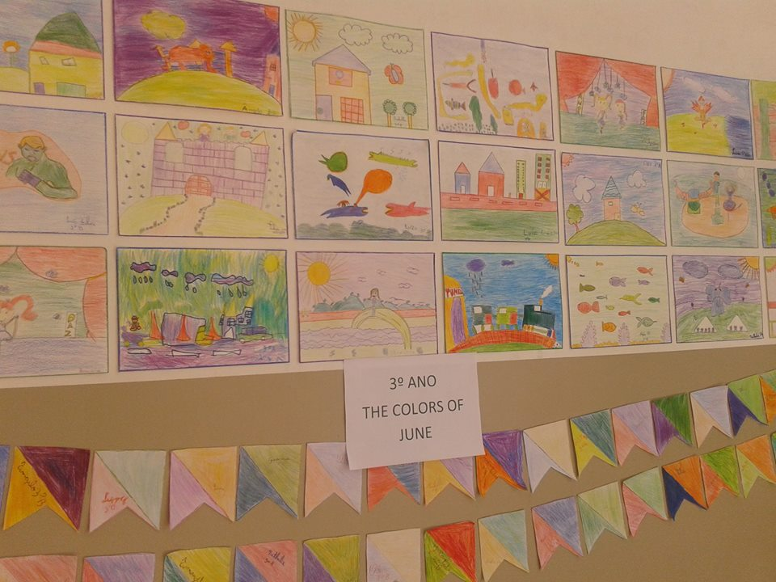
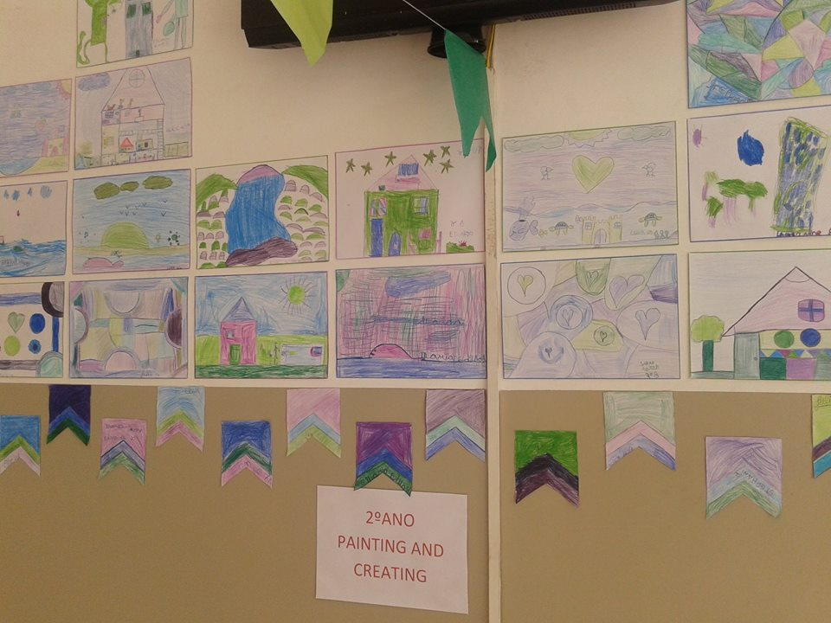

Slide 7
O Material didático
O programa oferece um material moderno que propicia um ensino de excelência, com aulas estimulantes e divertidas.
A proposta pedagógica tem como princípio proporcionar aos alunos a base para um aprendizado consistente, para que possam se comunicar e interagir em um mundo cada vez mais globalizado.

Slide 8



Slide 9
Material Didático
O Material Didático é específico para cada ano escolar e consiste em:
Livro(s) do Aluno e Livro do Professor;
Áudio CD para o aluno;
Livros de histórias em Inglês;
Flashcards;
Material digital de lousa interativa
para uso durante as aulas;
Projetos variados.

Slide 10
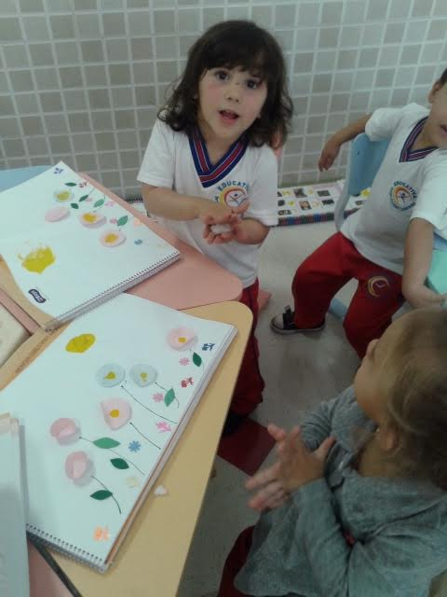
Através de atividades lúdicas, os alunos aprendem a se sociabilizar, a empreender e a assimilar conceitos, como respeito, ética e cidadania, em dois idiomas.
O 2 Ways Programa Bilíngue desenvolve o processo de ensino-aprendizagem a partir de uma perspectiva que integra o idioma, a cultura e o conhecimento do aluno.

Slide 11
Como se forma um aluno bilíngue?
O primeiro requisito é a exposição diária ao novo idioma em um ambiente adequado para este fim.
Por isso, nossa proposta é de aulas 5 vezes por semana, durante as quais os alunos serão expostos a atividades lúdicas que os levem ao uso do idioma sem que haja a necessidade de esforço para a aquisição da segunda língua.

Slide 12
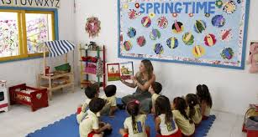

Slide 13
O que é um indivíduo bilíngue?
O indivíduo bilíngue possui diferentes graus de conhecimento sobre os idiomas que utiliza, faz uso destes em diferentes contextos e sofre influências de um idioma sobre o outro. Ele é aquele que domina o uso de dois idiomas, mesmo que apresente diferentes graus de proficiência em cada um deles.
Notes:
13

Slide 14
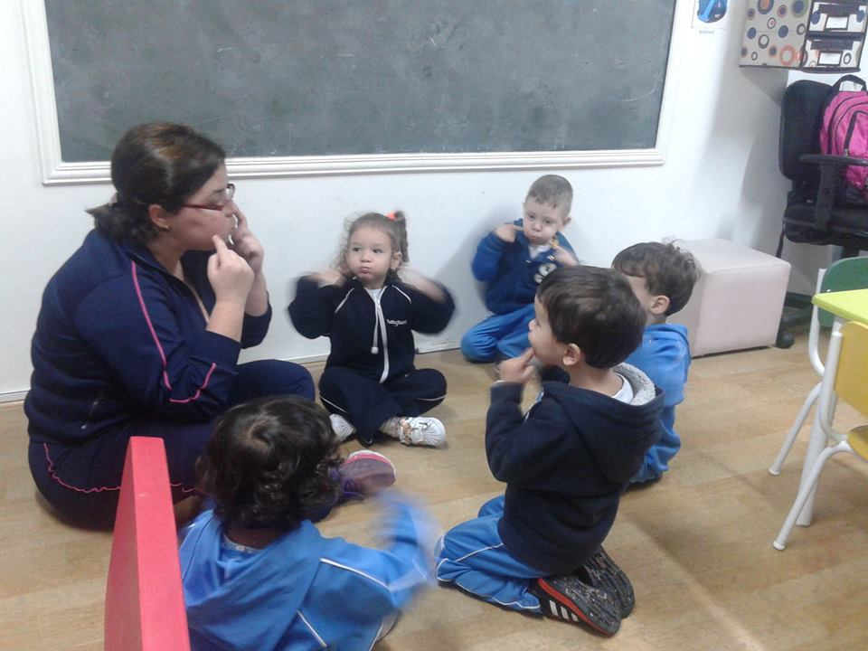
A relação entre os proposto pelo 2 Ways é de natureza complementar e visa enriquecer o currículo da escola e o conhecimento do aluno no mundo globalizado.

Slide 15
Como são as aulas para tornar um aluno bilíngue?
As aulas são ministradas 100% em Inglês. Há uma progressão até que se atinja este índice. O professor começa usando o Português (L1), algumas vezes em sala de aula e, após as primeiras semanas, já se percebe que as crianças assimilam facilmente o conteúdo dado totalmente em Inglês. Diversas áreas do conhecimento são abordadas, como: Arte, Ética, Lógica, Matemática, Corpo e Movimento.

Slide 16


Slide 17
A Alfabetização
A alfabetização é feita em Português.
Por isso, para os grupos da Educação Infantil, o ensino é inteiramente oral, fazendo uso de Contação de Histórias, Músicas, Teatro, Culinária, Arte, entre outros projetos.

Slide 18
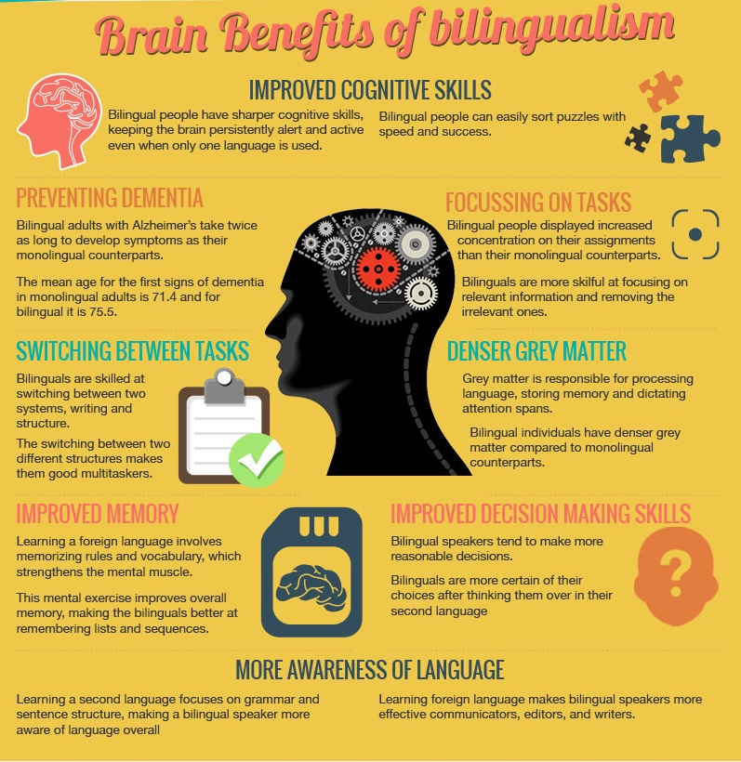
Por que uma Educação Bilíngue?
Os benefícios da Educação Bilíngue têm sido comprovados através de inúmeros estudos científicos.

Slide 19
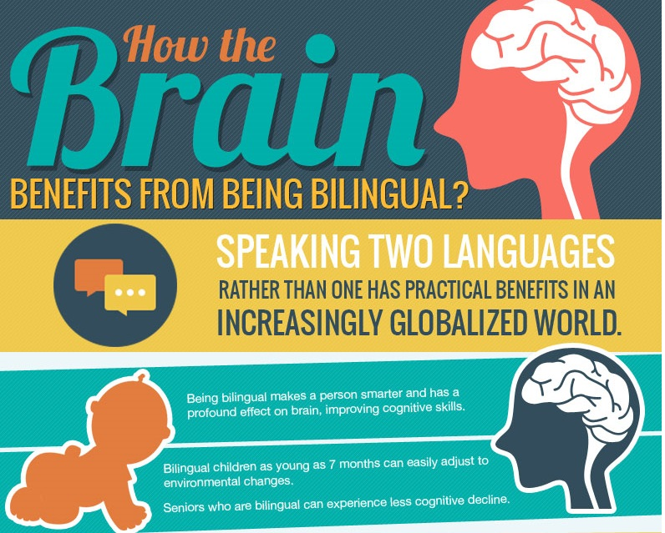
A criança bilíngue tem mais conexões cerebrais, melhorando o raciocínio e também a criatividade.
As possibilidades aumentam não só no âmbito cognitivo; mas ampliam-se na comunicação e compreensão do mundo.

Slide 20
Algumas pesquisas:
A crianças bilíngues desenvolvem mais a atenção.
Elas tendem a focar em suas tarefas mais do que
os monolíngues.
Elas são acostumadas a prestar atenção nas
diferenças entre os dois idiomas, tanto para ouvir
e entender quanto para se expressar.
University – Diane Poulin-Dubois

Slide 21
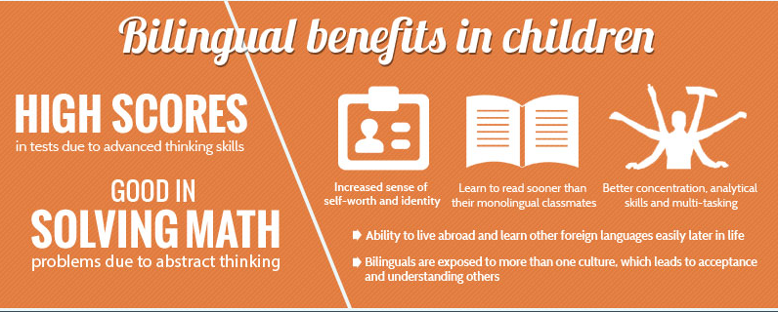
As crianças bilíngues têm mais facilidade para cálculo.
Isso está ligado ao desenvolvimento da lógica, muito necessária no aprendizado simultâneo de duas línguas.
Instituto de Psicologia da USP – Elizabete Flory

Slide 22
E por que começar cedo?
Quando o adulto aprende um segundo idioma, ele busca referências da língua materna – ele pensa em Português e traduz mentalmente.
Já a criança que está formando essas referências, assimila tanto a língua materna como um segundo idioma, simultaneamente. A fixação dos dois idiomas acontece de forma tão natural e estável, que mesmo que a criança não utilize o segundo idioma por muito tempo, ele nunca será esquecido.

Slide 23
O que esperar da criança que recebe uma Educação Bilíngue
Mudança de código: Exemplo: My toy quebrou! A professora apresenta reforço positivo: Yes. Your toy is broken. A criança não tem noção de que está falando 2 idiomas.
Conceito de domínio: O idioma que o bilíngue escolhe falar está relacionado ao local, interlocutor e assunto. Os pais devem aprender a respeitar estas escolhas.

Slide 24
Fluência: Pesquisas comprovam que o aluno que é exposto desde cedo ao novo idioma também será mais fluente em sua língua materna.
Comunicação: A criança entende muito mais do que fala.
Erros: A criança faz hipóteses também na segunda língua da mesma forma que na L1. Exemplos: I goed! (Eu fazi!)

Slide 25
Papel dos pais na Educação Bilíngue dos filhos
PAIS QUE FALAM INGLÊS - Falar com o filho no dia a dia, mas sem cobranças e sem pedir explicações de conteúdo que não pediriam em relação à comunicação na língua materna.
PAIS QUE NÃO FALAM INGLÊS - Demonstrar interesse no que o filho está aprendendo e procurar aprender junto com ele, sem cobranças. Se possível, matricular-se num curso de Inglês também.

Slide 26
THANK YOU!

